Slide 1
二重総当たりリーグ戦における
移動距離の最小化
平野 敬祐 阿部敬太 今堀慎治
中央大学大学院 理工学研究科
情報工学専攻 修士1年

Slide 2
目次
問題の説明
初期解構築
局所探索法
数値実験
まとめ

Slide 3
目次
問題の説明
初期解構築
局所探索法
数値実験
まとめ

Slide 4
二重総当たりリーグ戦とは
各チームが自身の本拠地と相手の本拠地で
1度ずつ試合を行う試合開催形式
  ホームゲーム ： 自身の本拠地での試合
  アウェイゲーム ： 相手の本拠地での試合
  ツアー ： ホームゲームまたは
  アウェイゲームが連続すること

Slide 5


巡回トーナメント問題
(Traveling Tournament Problem : TTP)
入力
チーム数 $N \left(ただしNは偶数\right)$
各チーム間の距離行列 $D=\left(d_{ij}\right)$
制約
AtMost
ツアーの長さは3以下となる
同じ対戦相手と連続する
試合日で対戦してはいけない
NoRepeat
目的
各チームの移動距離の総和の最小化

Slide 6
スケジュールの例

Slide 7
制約を満たさないスケジュール
AtMost
ツアーの長さは3以下となる
同じ対戦相手と連続する
試合日で対戦してはいけない
NoRepeat

Slide 8
効率の良い移動経路
4
5
1
6

Slide 9
効率の良い移動経路
4
5
1
6

Slide 10
効率の良いツアー
6
5
4
6
5
4
3
3
1
2
1
2

Slide 11
目次
問題の説明
初期解構築
局所探索法
数値実験
まとめ

Slide 12
効率が良いと思われる
スケジュールの性質
ツアーの長さはできるだけ長いと嬉しい
ツアーで経由するチーム間の距離は近いと嬉しい
TSPを利用
チーム間の距離が
小さい3チームずつに
グループ分け

Slide 13
TSPを利用した初期解生成[1]
1
10
2
11
3
12
4
13
9
18
1日目
17
8
16
7
15
6
14
5
A
10
2
11
3
12
4
13
5
1
18
2日目
H
9
17
8
16
7
15
6
14
2
11
3
12
4
13
5
14
10
18
3日目
1
9
17
8
16
7
15
6
[1]: S. Westphal, K. Noparlik:
Annals of Operations Research 218, pp.347-360 (2014).

Slide 14
TSPを利用した初期解生成[1]
1
10
2
11
3
12
4
13
チーム13の移動経路
9
18
1日目
1日目
チーム5の本拠地
（アウェイゲーム）
6
14
5
17
8
16
7
15
T
S
P
10
2
11
3
12
4
13
5
の解の経路の一部
2日目
チーム6の本拠地
（アウェイゲーム）
1
18
2日目
9
17
8
16
7
15
6
14
3日目
チーム7の本拠地
（アウェイゲーム）
2
11
3
12
4
13
5
14
4日目
10
チーム13の本拠地
（ホームゲーム）
3日目
18
1
9
17
8
16
7
15
6
[1]: S. Westphal, K. Noparlik:
Annals of Operations Research 218, pp.347-360 (2014).

Slide 15
TSPを利用した初期解生成[1]
1
10
2
11
3
12
4
13
9
18
1日目
17
8
16
7
15
6
14
5
A
10
2
11
3
12
4
13
5
1
18
2日目
H
9
17
8
16
7
15
6
14
2
11
3
12
4
13
5
14
10
18
3日目
1
9
17
8
16
7
15
6
[1]: S. Westphal, K. Noparlik:
Annals of Operations Research 218, pp.347-360 (2014).

Slide 16
効率が良いと思われる
スケジュールの性質
ツアーの長さはできるだけ長いと嬉しい
ツアーで経由するチーム間の距離は近いと嬉しい
TSPを利用
チーム間の距離が
小さい3チームずつに
グループ分け

Slide 17
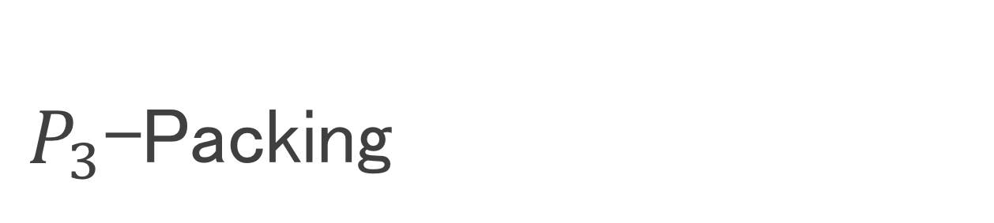
$P_{3}$-Packing
与えられた点の集合を3点ずつのグループに分け
各グループ内で作るパスの重みの総和を最小化する
組合せ最適化問題

Slide 19

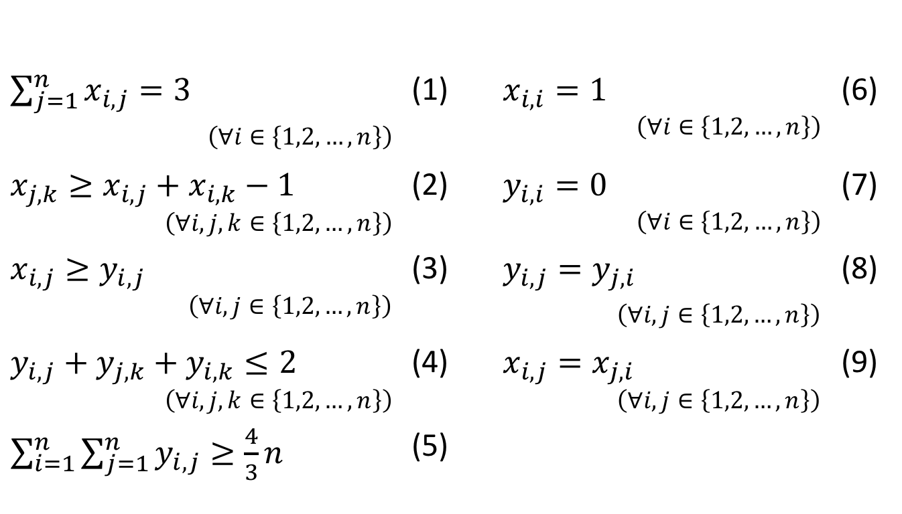
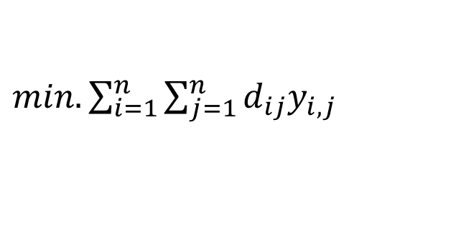
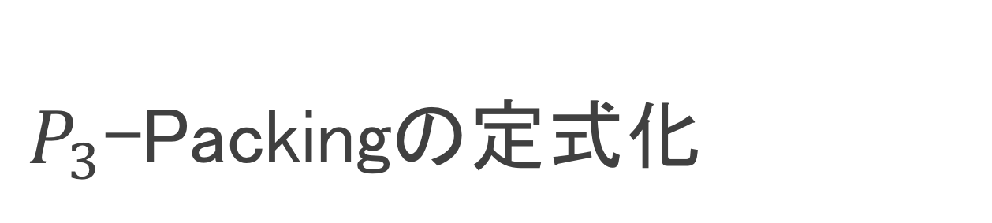
$P_{3}$-Packingの定式化
$min. \sum_{i=1}^{n}{\sum_{j=1}^{n}{d_{ij}y_{i,j}}}$
$s.t.$
$\sum_{j=1}^{n}{x_{i,j}}=3$ $\left(∀i∈\left\{1,2,…,n\right\}\right)$ | (1) | $x_{i,i}=1$ $\left(∀i∈\left\{1,2,…,n\right\}\right)$ | (6)
$x_{j,k}≥x_{i,j}+x_{i,k}−1$ $\left(∀i,j,k∈\left\{1,2,…,n\right\}\right)$ | (2) | $y_{i,i}=0$ $\left(∀i∈\left\{1,2,…,n\right\}\right)$ | (7)
$x_{i,j}≥y_{i,j}$ $\left(∀i,j∈\left\{1,2,…,n\right\}\right)$ | (3) | $y_{i,j}=y_{j,i}$ $\left(∀i,j∈\left\{1,2,…,n\right\}\right)$ | (8)
$y_{i,j}+y_{j,k}+y_{i,k}≤2$ $\left(∀i,j,k∈\left\{1,2,…,n\right\}\right)$ | (4) | $x_{i,j}=x_{j,i}$ $\left(∀i,j∈\left\{1,2,…,n\right\}\right)$ | (9)
$\sum_{i=1}^{n}{\sum_{j=1}^{n}{y_{i,j}}}≥\frac{4}{3}n$ | (5)

Slide 20
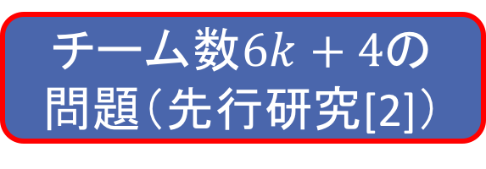
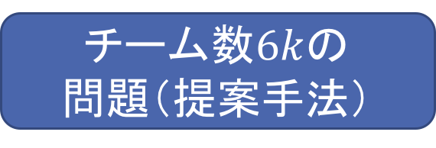
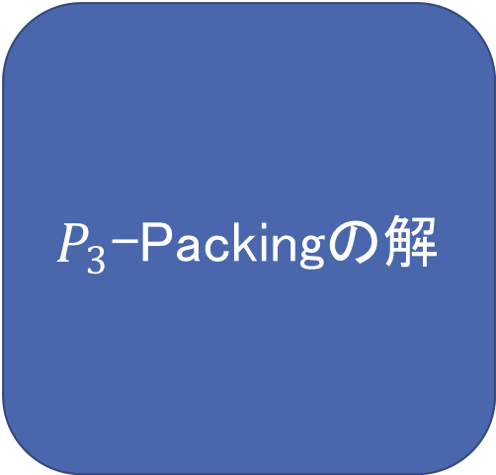
初期解生成
$P_{3}$-Packingの解
チーム数$6k+4$の
問題（先行研究[2]）
チーム数$6k$の
問題（提案手法）
[2] Goerigk, Hoshino, Kawarabayashi, and Westphal
28th AAAI Conference, pp 2271-2277

Slide 21
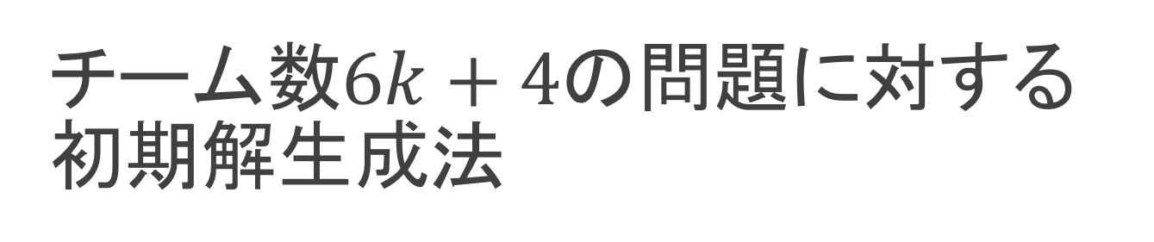


チーム数$6k+4$の問題に対する
初期解生成法
3チーム vs 3チーム の小対戦表
p
q
r
a
b
c
$$\left\{a,b,c\right\}∈\left(グループX\right)$$
$$\left\{p,q,r\right\}∈\left(グループY\right)$$

Slide 22
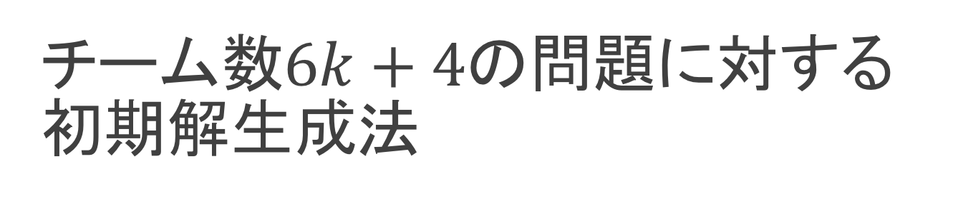
チーム数$6k+4$の問題に対する
初期解生成法
あまりの1チームを混ぜた対戦表
a
b
c
x

Slide 23
グループ単位の対戦表

Slide 24
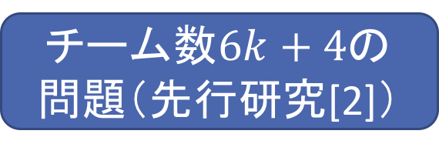
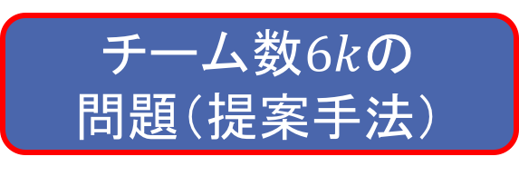
初期解生成
$P_{3}$-Packingの解
チーム数$6k+4$の
問題（先行研究[2]）
チーム数$6k$の
問題（提案手法）
[2] Goerigk, Hoshino, Kawarabayashi, and Westphal
28th AAAI Conference, pp 2271-2277

Slide 25
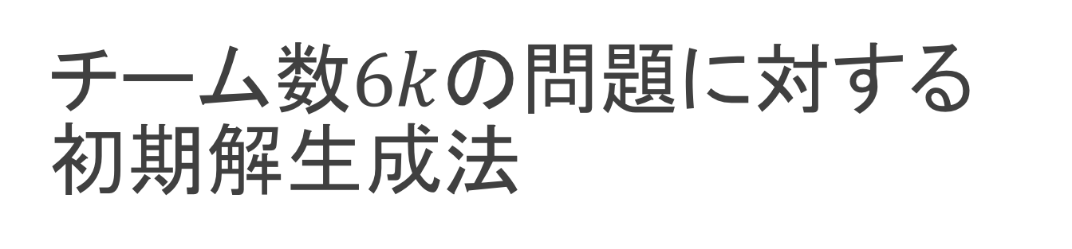
チーム数$6k$の問題に対する
初期解生成法
3チーム vs 3チーム の小対戦表
p
q
r
a
b
c
$$\left\{a,b,c\right\}∈\left(グループX\right)$$
$$\left\{p,q,r\right\}∈\left(グループY\right)$$

Slide 26
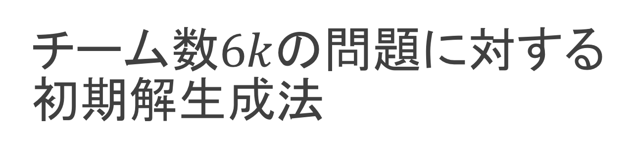
チーム数$6k$の問題に対する
初期解生成法
2つのグループを混ぜた対戦表
p
q
r
a
b
c

Slide 27
グループ単位の対戦表

Slide 28
グループ単位の対戦表
アウェイゲームもホームゲームも
最大で連続3日間なのでAtMost制約を満たす
4日間ホームゲームが続いており
AtMost制約に違反
AtMost制約：
ツアーの長さは3以下となる
Notes:
注釈でAtmostについて再度説明

Slide 29
グループ単位の対戦表
最後の2日間のスケジュールを入れ替え

Slide 30
グループ単位の対戦表の
生成方法
条件
必ず10日間のスケジュールを同じ期間に挿入する
色が変化する前のマスとその対戦相手のマスを赤字で表す
ただし10日間のスケジュールでは気にしなくて良い
赤字が少ないほど嬉しい
赤字の数を目的関数として定式化し
数理計画ソルバーを用いて解く

Slide 31


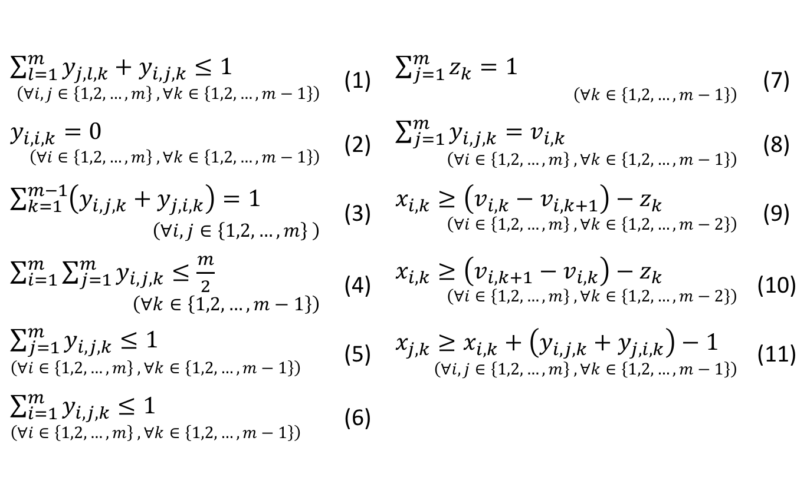
グループ単位の対戦表の
生成の定式化
$min. \sum_{i=1}^{m}{\sum_{k=1}^{m−1}{x_{i,k}}}$
$$s.t.$$
$\sum_{l=1}^{m}{y_{j,l,k}}+y_{i,j,k}≤1$ $\left(∀i,j∈\left\{1,2,…,m\right\} ,∀k∈\left\{1,2,…,m−1\right\}\right)$ | (1) | $\sum_{j=1}^{m}{z_{k}}=1$ $\left(∀k∈\left\{1,2,…,m−1\right\}\right)$ | (7)
$y_{i,i,k}=0$ $\left(∀i∈\left\{1,2,…,m\right\} ,∀k∈\left\{1,2,…,m−1\right\}\right)$ | (2) | $\sum_{j=1}^{m}{y_{i,j,k}}=v_{i,k}$ $\left(∀i∈\left\{1,2,…,m\right\} ,∀k∈\left\{1,2,…,m−1\right\}\right)$ | (8)
$\sum_{k=1}^{m−1}{\left(y_{i,j,k}+y_{j,i,k}\right)}=1$ $\left(∀i,j∈\left\{1,2,…,m\right\} \right)$ | (3) | $x_{i,k}≥\left(v_{i,k}−v_{i,k+1}\right)−z_{k}$ $\left(∀i∈\left\{1,2,…,m\right\} ,∀k∈\left\{1,2,…,m−2\right\}\right)$ | (9)
$\sum_{i=1}^{m}{\sum_{j=1}^{m}{y_{i,j,k}}}≤\frac{m}{2}$ $\left(∀k∈\left\{1,2,…,m−1\right\}\right)$ | (4) | $x_{i,k}≥\left(v_{i,k+1}−v_{i,k}\right)−z_{k}$ $\left(∀i∈\left\{1,2,…,m\right\} ,∀k∈\left\{1,2,…,m−2\right\}\right)$ | (10)
$\sum_{j=1}^{m}{y_{i,j,k}}≤1$ $\left(∀i∈\left\{1,2,…,m\right\} ,∀k∈\left\{1,2,…,m−1\right\}\right)$ | (5) | $x_{j,k}≥x_{i,k}+\left(y_{i,j,k}+y_{j,i,k}\right)−1$ $\left(∀i,j∈\left\{1,2,…,m\right\} ,∀k∈\left\{1,2,…,m−1\right\}\right)$ | (11)
$\sum_{i=1}^{m}{y_{i,j,k}}≤1$ $\left(∀i∈\left\{1,2,…,m\right\} ,∀k∈\left\{1,2,…,m−1\right\}\right)$ | (6)

Slide 32
グループ単位の対戦表の
比較
一定の規則に従って生成したもの
ソルバーで生成したもの
赤字：16
赤字：8

Slide 33
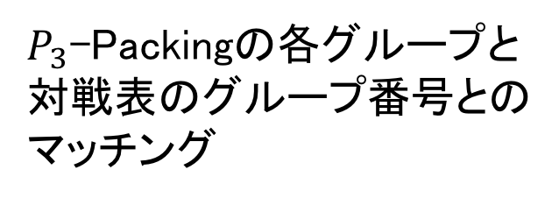
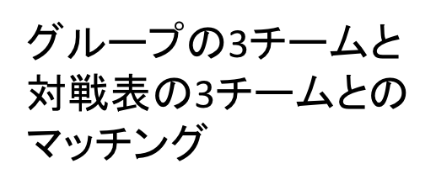
グループ単位の対戦表を
チーム単位に戻す
$P_{3}$-Packingの各グループと
対戦表のグループ番号との
マッチング
$グループ$の3チームと
対戦表の3チームとの
マッチング
8グループ
A
x
B
・・・
y
G
z
H

Slide 34
目次
問題の説明
初期解構築
局所探索法
数値実験
まとめ

Slide 35
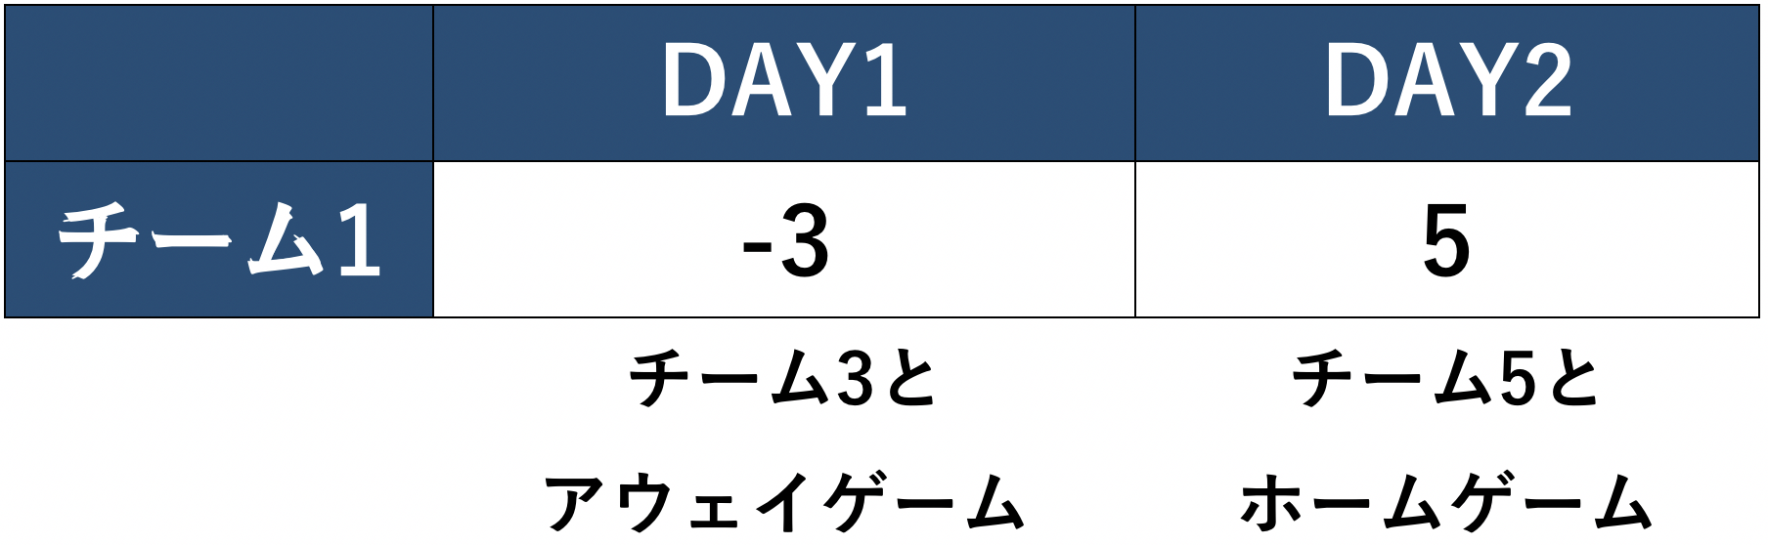
先行研究[3]の近傍
SwapDays
SwapTeams
SwapHomes
PartialSwapDays
PartialSwapTeams
[3]: Anagnostopoulos et al.
Journal of Scheduling 9 (2006), pp 177–193

Slide 36
SwapHomes
2チームのホームとアウェイの開催順序を逆にする
PartialSwapDays
任意のチームに関して
任意の2試合の日付を入れ替える
SwapDays
任意の2日間の
試合日程を入れ替える
GroupSwapDays
入れ替えが同時に発生する組合せ
を同じグループとみなして
グループ単位で入れ替えの評価を行い，改善されるグループ全て
を入れ替える

Slide 37
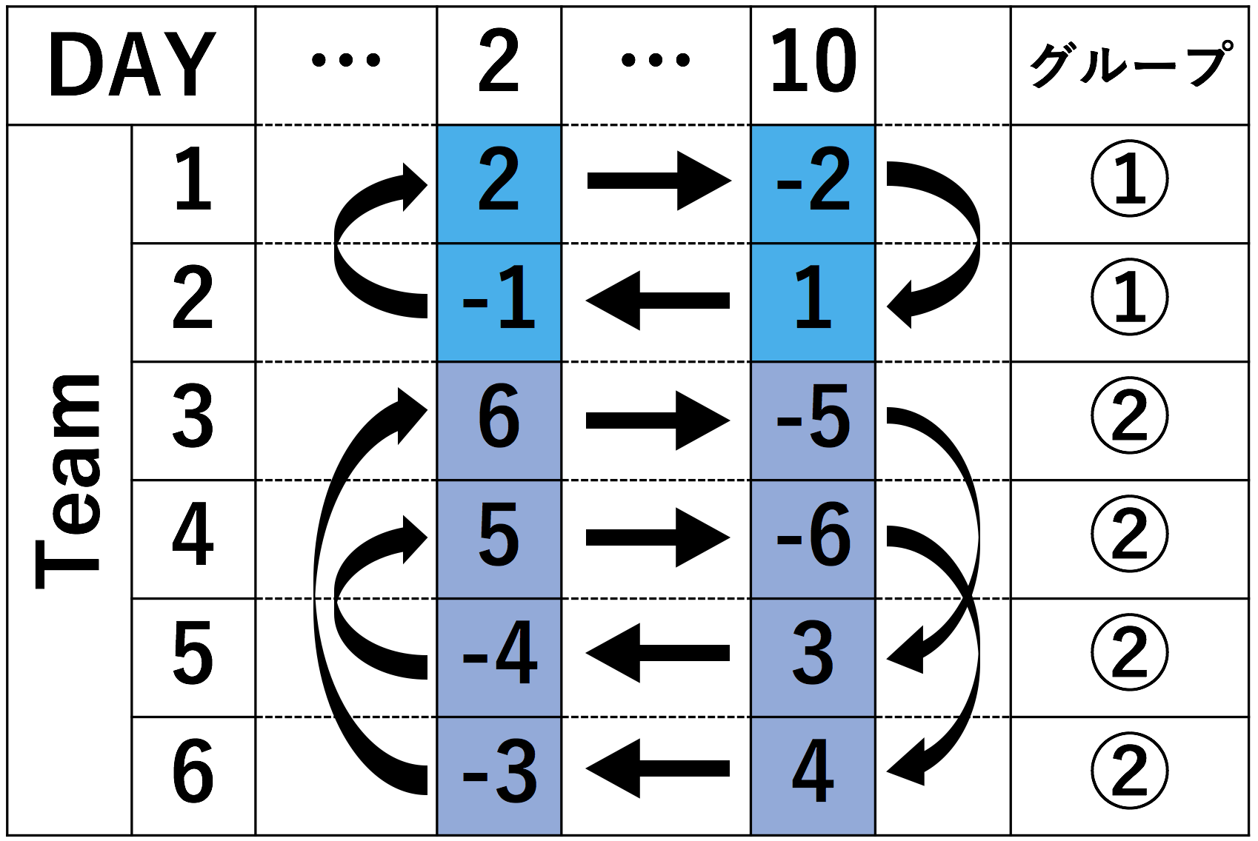
GroupSwapDays
グループ分け
制約違反チェック
入れ替えの評価

Slide 38
SwapHomes
2チームのホームとアウェイの開催順序を逆にする
PartialSwapTeams
任意の日付に関して任意の2試合の対戦相手を入れ替える
SwapTeams
任意の2チームの
試合日程を入れ替える
GroupSwapTeams
入れ替えが同時に発生する組合せ
を同じグループとみなして
グループ単位で入れ替えの評価を行い，最も改善されるグループのみを入れ替える

Slide 39
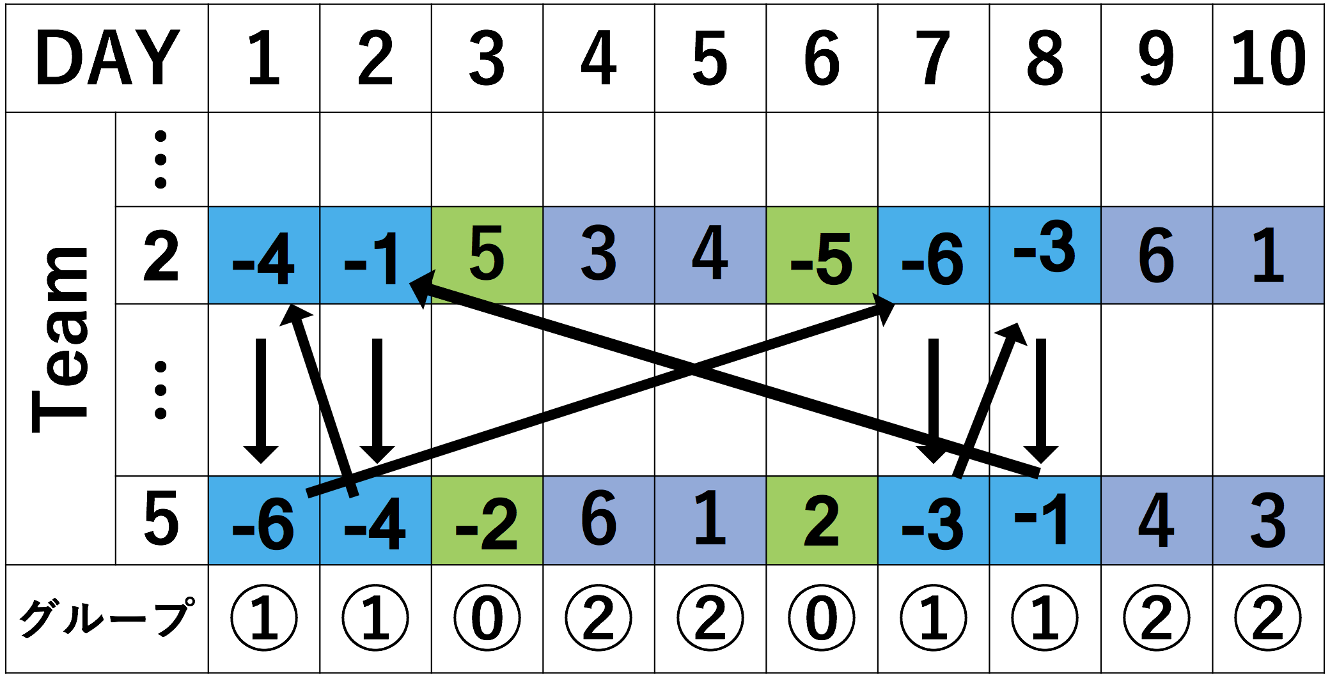
GroupSwapTeams
グループ分け
制約違反チェック
入れ替えの評価

Slide 40
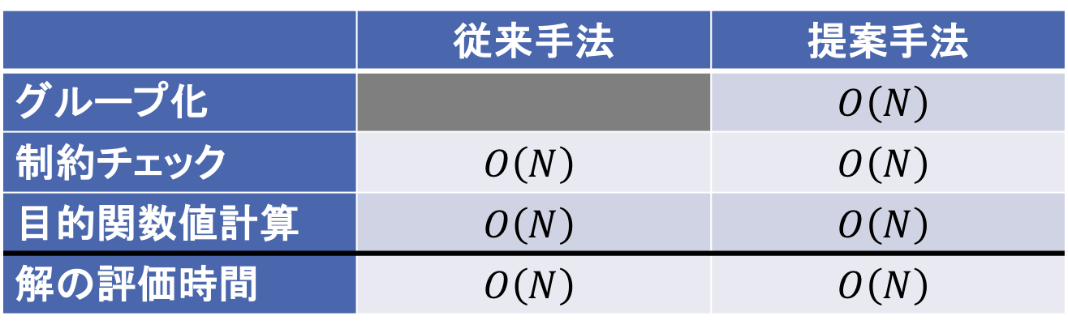
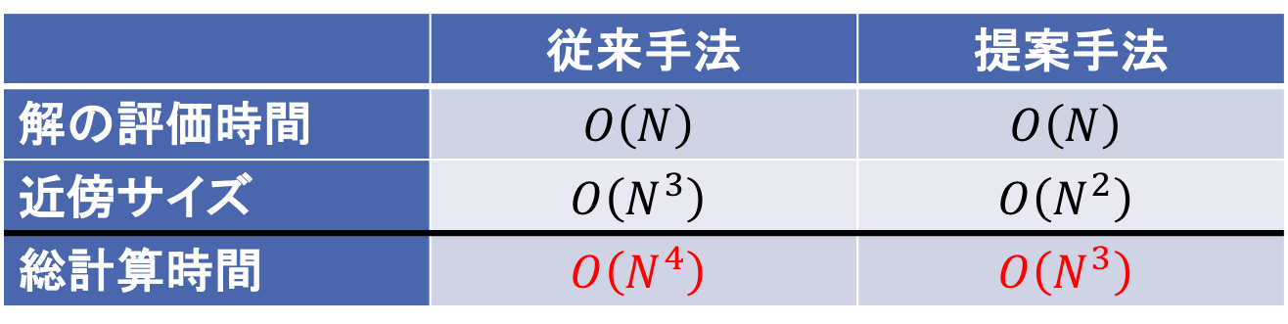
近傍計算時間
 | 従来手法 | 提案手法
グループ化 |  | $$Ο\left(N\right)$$
制約チェック | $$Ο\left(N\right)$$ | $$Ο\left(N\right)$$
目的関数値計算 | $$Ο\left(N\right)$$ | $$Ο\left(N\right)$$
解の評価時間 | $$Ο\left(N\right)$$ | $$Ο\left(N\right)$$
 | 従来手法 | 提案手法
解の評価時間 | $$Ο\left(N\right)$$ | $$Ο\left(N\right)$$
近傍サイズ | $$Ο\left(N^{3}\right)$$ | $$Ο\left(N^{2}\right)$$
総計算時間 | $$Ο\left(N^{4}\right)$$ | $$Ο\left(N^{3}\right)$$
Notes:
1個の近傍の計算時間で一区切り

Slide 41
多スタートタブー探索法
評価値のわずかに悪い
異なる構造の初期解をたくさん作ることができる
目的関数値

Slide 42
目次
問題の説明
初期解構築
局所探索法
数値実験
まとめ

Slide 43
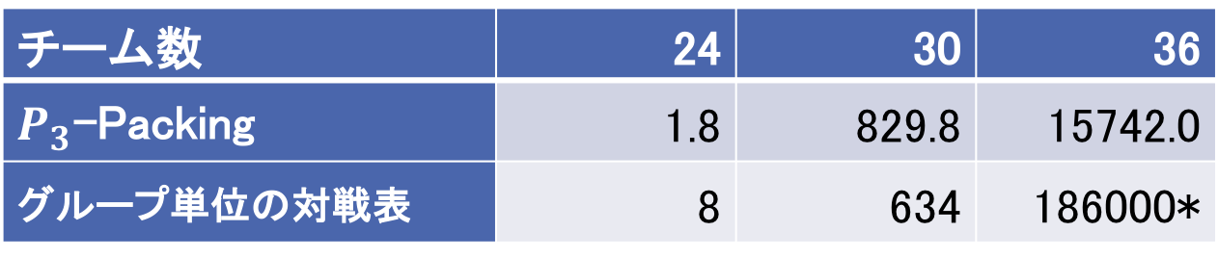
数理計画問題の実験
実験環境
OS CentOS 6.7
CPU Intel Xeon E5-2687W v4 3.0GHz
メモリ 512GB
数理計画ソルバー CPLEX 12.8
実行時間(秒)
チーム数 | 24 | 30 | 36
$P_{3}$-Packing | 1.8 | 829.8 | 15742.0
グループ単位の対戦表 | 8 | 634 | 186000*

Slide 44
実行結果
*1: Langford (2010)
*2: Goerigk, Hoshino, Kawarabayashi,
and Westphal (2013)
*3: Hosoe and Imahori (2012)
Challenge Traveling Tournament Instances (Trick's OR Page)
問題例 | 過去最良解 |  | 初期解 | 自己最良解 | 増減
Galaxy16 | 14900 | *1 | 15656 | 14774 | -0.85%
Galaxy18 | 20907 | *1 | 21715 | 20743 | -0.79%
Galaxy22 | 33901 | *2 | 35441 | 34074 | 0.51%
Galaxy24 | 45554 | *3 | 45856 | 44101 | -3.29%
Galaxy28 | 75276 | *2 | 77948 | 75348 | 0.10%
Galaxy30 | 96580 | *3 | 98069 | 94444 | -2.26%
Galaxy34 | 143298 | *2 | 147905 | 143710 | 0.29%
Galaxy36 | 173458 | *3 | 174725 | 167910 | -3.30%
Galaxy40 | 241908 | *2 | 251198 | 241367 | -0.22%
Notes:
チーム数30に対して，全ての近傍を計算に2ミリ秒程度

Slide 45
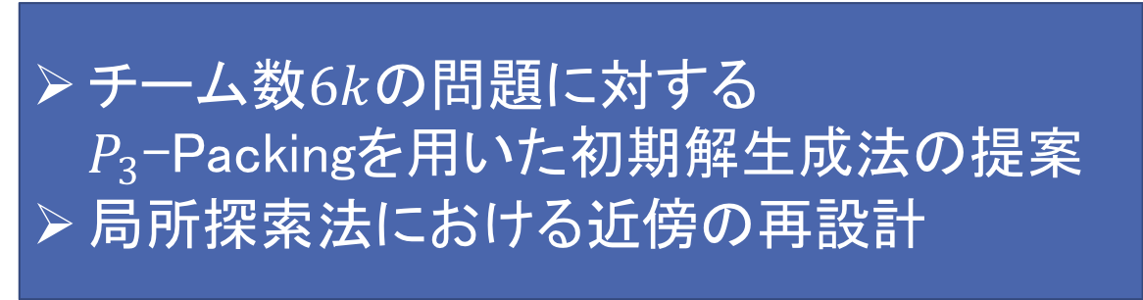
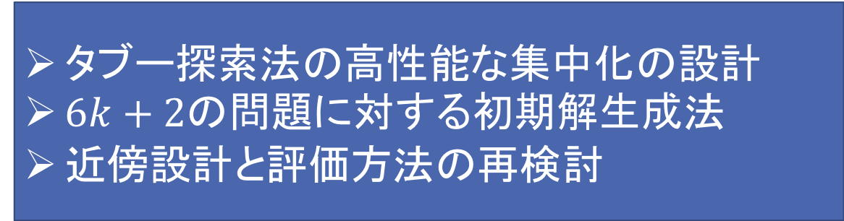
まとめと今後の課題
まとめ
チーム数$6k$の問題に対する
$P_{3}$-Packingを用いた初期解生成法の提案
局所探索法における近傍の再設計
今後の課題
タブー探索法の高性能な集中化の設計
$6k+2$の問題に対する初期解生成法
近傍設計と評価方法の再検討

Slide 46
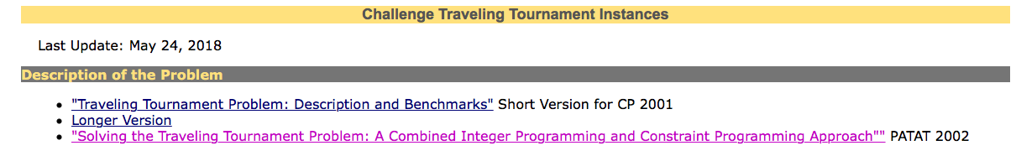
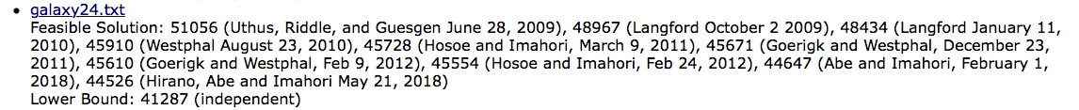
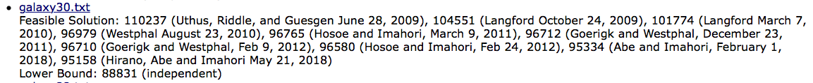
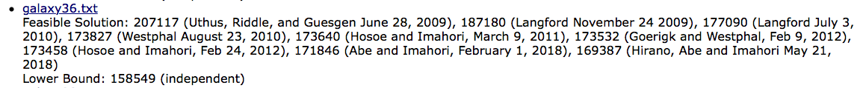

Slide 47
タブー探索法
タブー
  入れ替えた日付
  入れ替えたチーム
目的関数値

Slide 48
多スタートタブー探索法
目的関数値

Slide 49
実行結果
*1: Van Hentenryck and Vergados (2007)
*2: Goerigk, Hoshino, Kawarabayashi,
and Westphal (2013)
問題例 | 初期解 | 過去最良解 |  | 自己最良解 | 増減
NFL16 | 254060 | 231483 | *1 | 246349 | 6.03%
NFL18 | 313089 | 282258 | *1 | 302005 | 6.54%
NFL22 | 419146 | 402534 | *1 | 407747 | 1.28%
NFL24 | 486194 | 463657 | *1 | 467209 | 0.76%
NFL28 | 616883 | 598123 | *2 | 602231 | 0.68%
NFL30 | 776984 | 739697 | *1 | 749521 | 1.31%

